Slide 1
Podpora technického nadání na Základní škole Ostrava, Matiční 5, přísp. org.
Vladimír Matuš

Slide 2
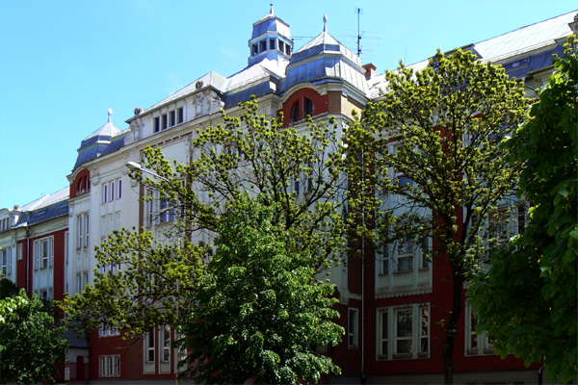
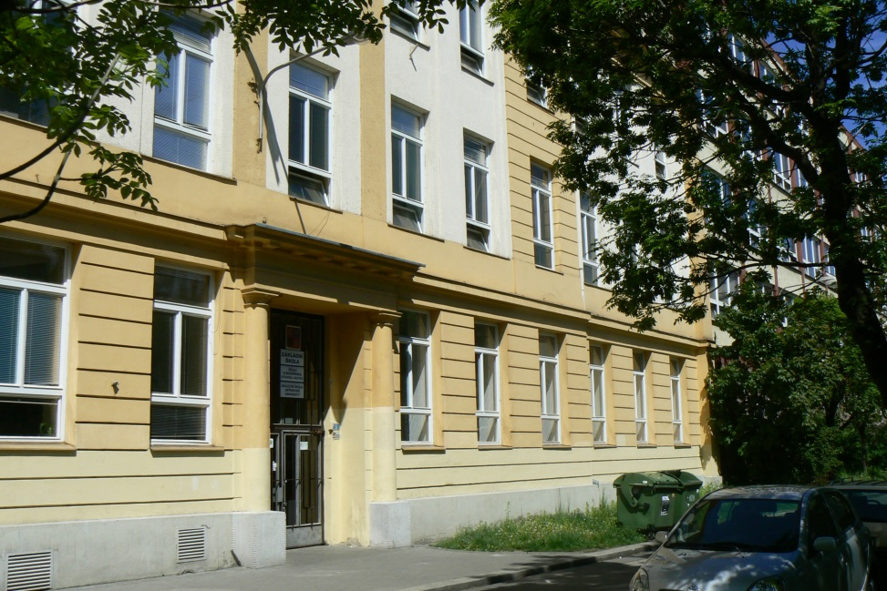
Základní škola Ostrava, Matiční 5, příspěvková organizace
750 žáků
zaměření na cizí jazyky a práci s počítačem

Slide 3
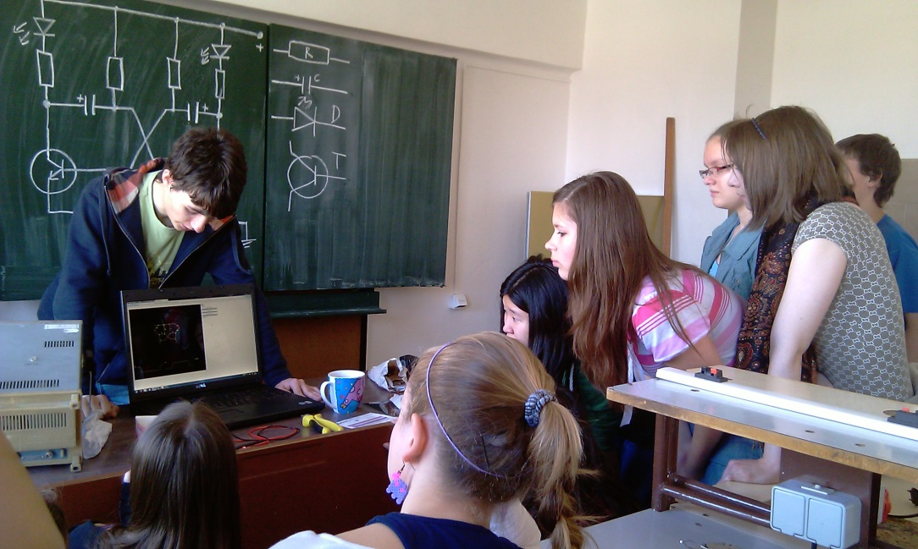
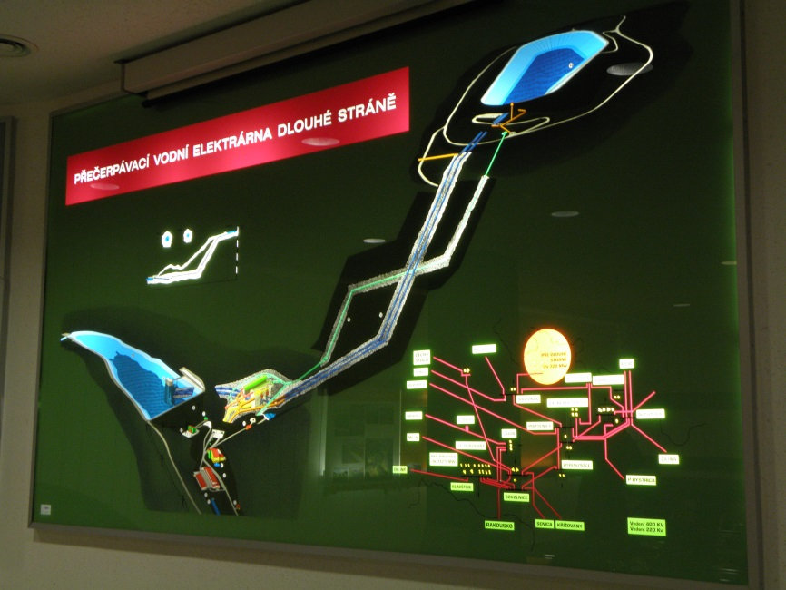
Motivace žáků ke studiu technických oborů
zahájení 1. 1. 2009
ukončení 31. 12. 2010

Slide 4
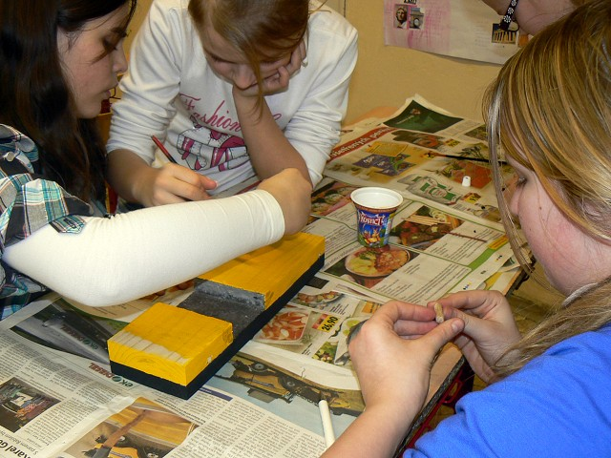
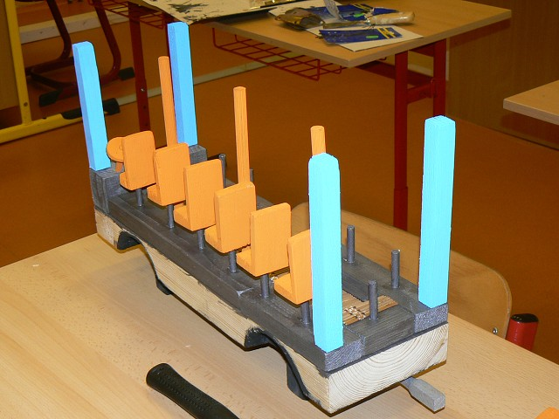
Technika nás baví
realizátorem Agentura pro regionální rozvoj
realizace březen 2012 – červen 2014

Slide 5
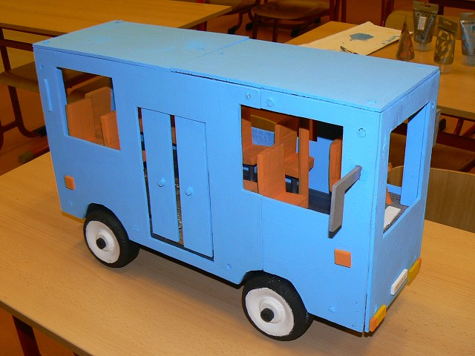
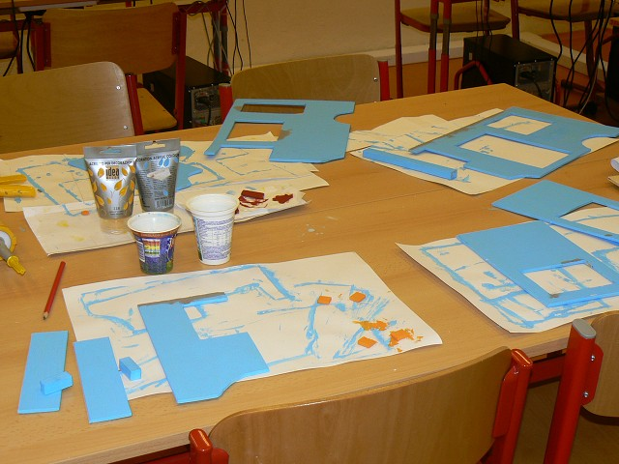
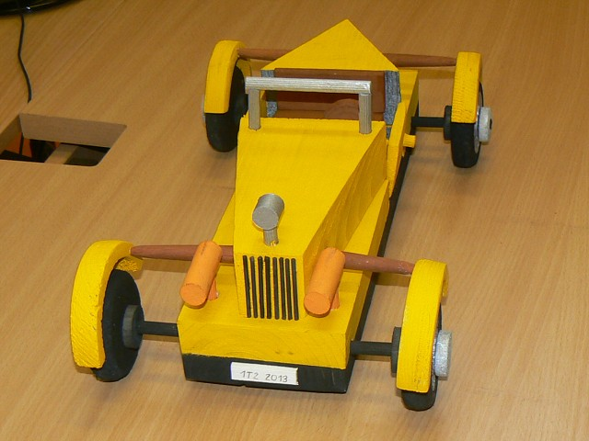
Technika nás baví

Slide 6
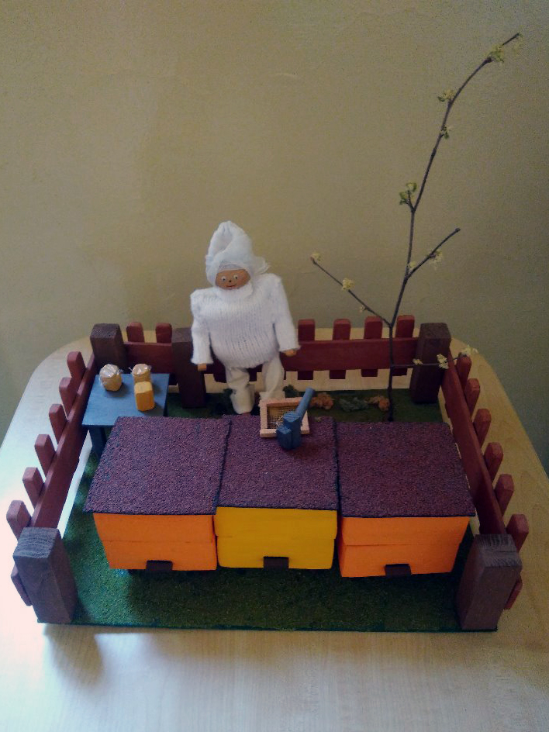
Předmět design a konstruování

Slide 7
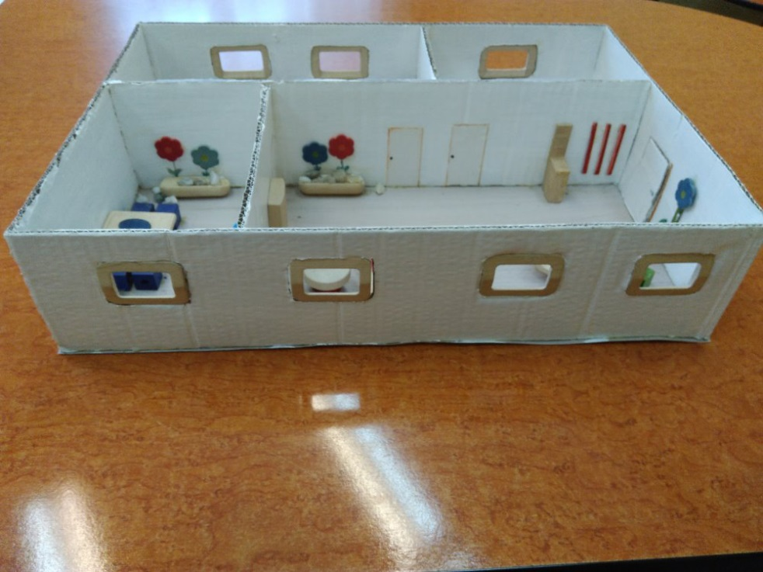
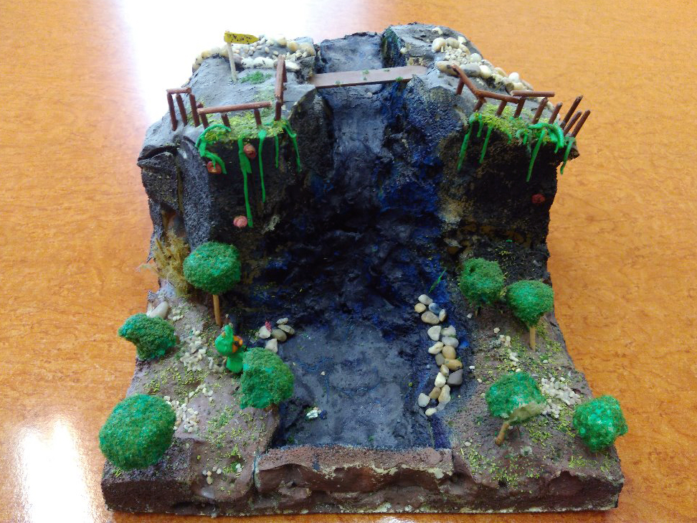
Předmět design a konstruování

Slide 8
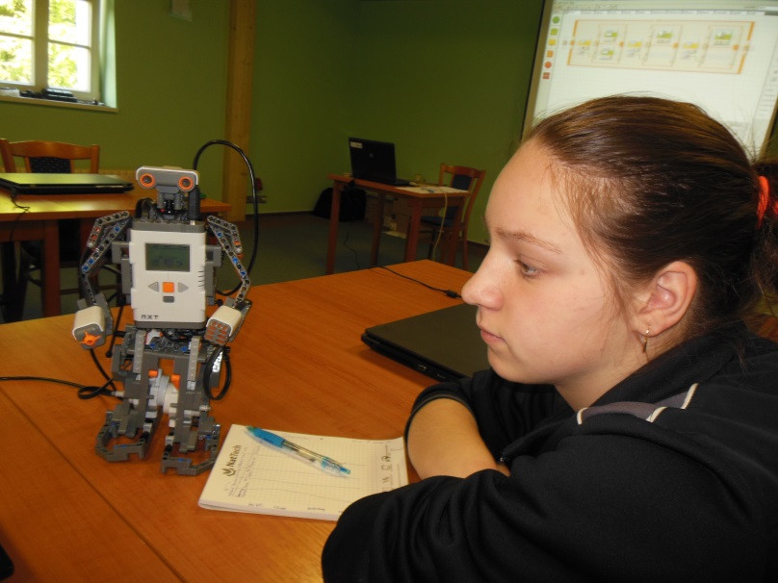
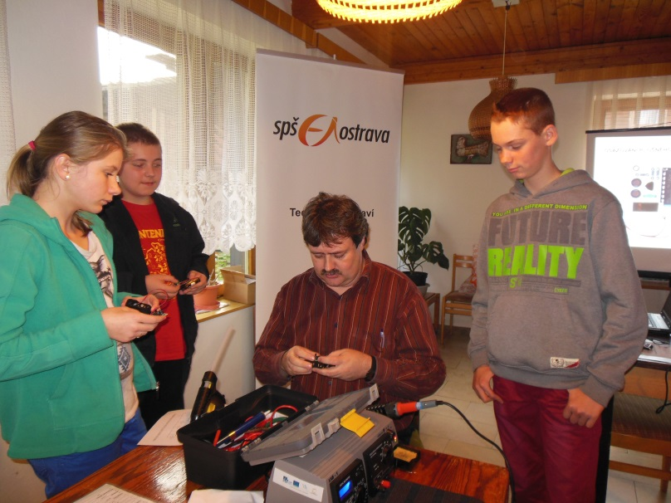
Spolupráce se Střední průmyslovou školou elektrotechniky a informatiky v Ostravě
projekt Motivace žáků ke studiu technických oborů
projekt NatTech
projekt Podpora technického nadání

Slide 9
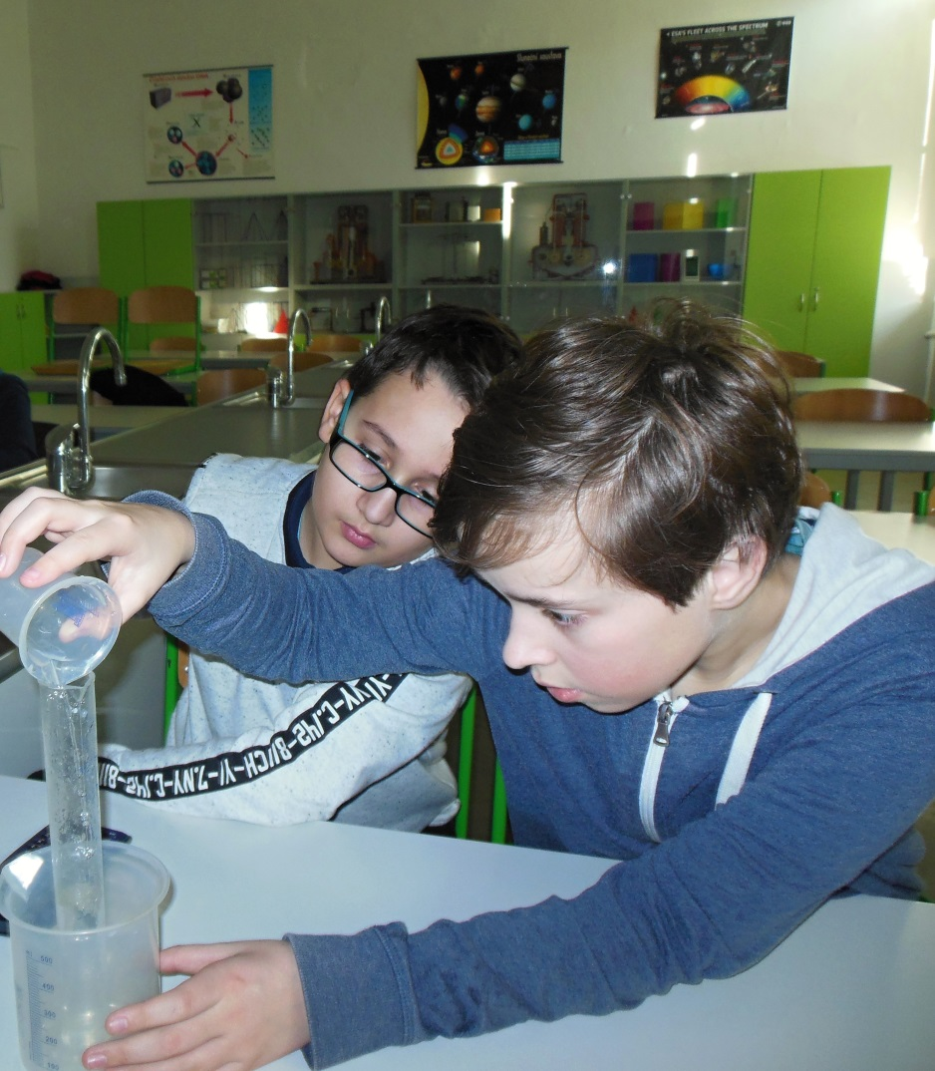
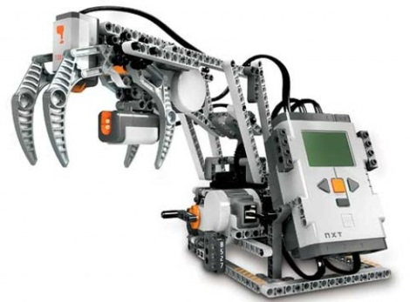
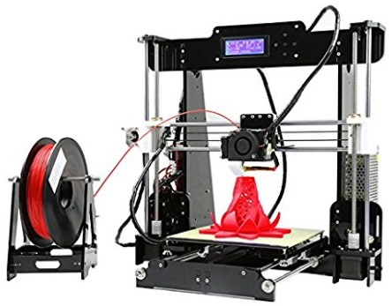
Centrum technického nadání TechnoMat
školení pedagogů
vyhledávání žáků
pravidelná setkávání (14.00 až 16.00)
projektový den
den otevřených dveří

Slide 10
Udržitelnost, budoucnost
běžná součást práce s talenty ve škole
oborové rozšíření, komplexnost
koordinátor nadání

Slide 11
Zdroje
Fotografie – školní archiv

Slide 12
DĚKUJI ZA POZORNOST

